Slide 1

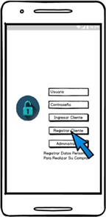

TEMA: PROTOTIPO MÓVIL PARA GESTIÓN DE VENTAS EN UN ALMACEN DE TECNOLOGÍAS
Ingeniería en Sistemas
Tutor: Mg. Renato Toasa
Víctor J. Cáceres S.
2021-03-23

Slide 2

AGENDA:
Introducción. 6. Metodologías.
Problema. 7. Estándares y Pruebas.
Objetivos. 8. Video de demostración.
Justificación y Alcance. 9. Conclusiones.
5. Requerimientos. 10. Preguntas.
Funcionales.
No Funcionales.

Slide 3


Introducción
Problema
En la actualidad las aplicaciones móviles son el principal motor de desarrollo tecnológico por lo tanto en Latinoamérica el desarrollo de las aplicaciones se encuentra rezagadas en los términos de desarrollo. La acogida de la tecnología móvil, es producto del reconocimiento de los beneficios que las aplicaciones móviles brindan a las empresas, que por cierto pueden ser aprovechadas por empresas de cualquier tamaño.
Actualmente en la mayoría de los almacenes de ventas tecnológicas llevan procesos antiguos para realizar una venta esto conlleva que estos locales pudiesen tener diferentes problemas en el manejo de ventas ya que las ventas se realizan de forma manual y que la información se lleva en archivadores perdiendo el control de la documentación de los clientes, en la pérdida de las ventas y en llevar el control de ventas realizadas en las empresas.

Slide 4

General
Objetivos
Desarrollar un prototipo móvil de gestión de ventas en android.
Específicos
Levantamiento de requerimientos funcionales y no funcionales.
Diseño del prototipo móvil de gestión de ventas.
Desarrollo del prototipo móvil de gestión de ventas.
2

Slide 5


Justificación
Alcance
Se realizará la aplicación para mejorar el registro, manejo de ventas, información de clientes y productos dando una atención de calidad a los clientes donde podrán realizar las compras de los productos que desean adquirir en ese momento.
El uso de esta aplicación permitirá que el administrador pueda realizar ventas mucho más eficientes teniendo un respaldo de la información segura en una base de datos y que el administrador lleve un registro adecuado.
MÓDULO DE USUARIO
Este módulo validará el usuario cómo cliente por su número de cédula y una contraseña personal.
MÓDULO INICIO
En este módulo se encontrará clientes, vendedores y productos donde se ingresará, modificará, eliminará y buscará datos.
MÓDULO DE VENTAS
En este módulo nosotros podemos realizar las ventas donde se encontrará la factura.
MÓDULO DE REPORTES
En este módulo se entregará los reportes de los productos, ventas y cliente.

Slide 6


Requerimientos
Funcionales
No funcionales
Usabilidad
RNF01: El sistema tiene que ser fácil de usar para el usuario.
RNF02: El sistema se utilizará solo para realizar ventas.
RNF03: El sistema se utiliza para realizar pedidos.
Seguridad
RNF04: Para ingresar al sistema se tendrá que registrar con la cédula del usuario y una contraseña personal.
RNF05: El administrador será el único que podrá manipular todo el sistema, con ingreso de datos de productos e información.
RF01: Los clientes tienen que registrarse para poder realizar su compra.
RF02: Especificación de datos del cliente, para su actualización.
RF03: El administrador debe tener una contraseña única y el número de cédula.
RF04: Visualizar Clientes, Vendedores, Productos y Ventas.

Slide 7
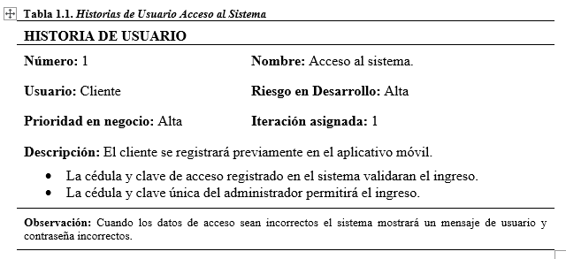
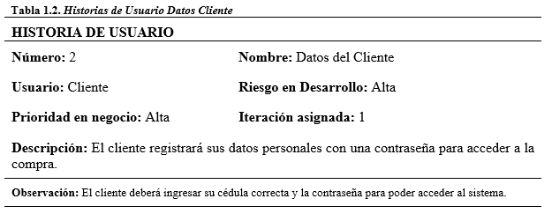

Metodología XP
En la actualidad las aplicaciones móviles son el principal motor de desarrollo tecnológico por lo tanto en Latinoamérica el desarrollo de las aplicaciones se encuentra rezagadas en los términos de desarrollo. La acogida de la tecnología móvil, es producto del reconocimiento de los beneficios que las aplicaciones móviles brindan a las empresas, que por cierto pueden ser aprovechadas por empresas de cualquier tamaño.

Slide 8
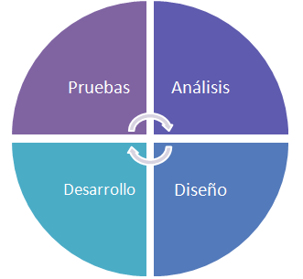
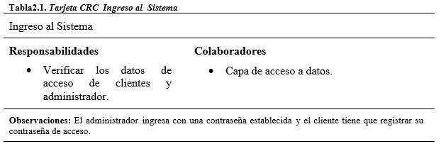
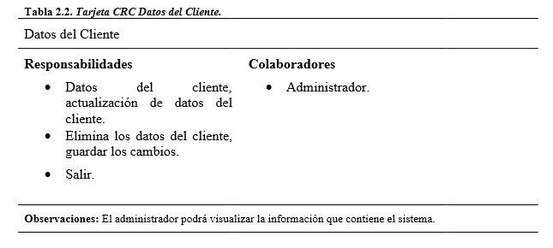
TARJETAS CRC (Clase, Responsabilidad y Colaboración)

Slide 9
Estándares de Programación
Pruebas Unitarias
Tipos de Identificador | Reglas | Ejemplos
Clases | Upper CamelCase se ocupa para el nombre de las clases donde la primera letra de cada clase será con letra mayúscula. | Class ListaProductos Class ListaVendedores
Métodos | Los métodos deben ser en Lower CamelCase o un nombre de varias palabras, es decir la primera letra con mayúscula. | RegistrarCliente(View v) BuscarCliente(View v)
Historia de Usuario | Preparación | Ejecución | Comprobación
Acceso al sistema | 100 % | 100% | 100%
Los clientes deben registrarse previamente para poder ingresar al aplicativo móvil.
Se debe identificar con la cédula y una contraseña personal. | 100% | 100% | 100%
Permitirá el ingreso al sistema para poder realizar la compra del producto que desea el cliente. | 100% | 100% | 100%
Variables | Las variables se escriben en Lower CamelCase, no deben comenzar con guion bajo o el signo de dólar, deben ser cortas pero significativas, deben señalar la intensión de uso. | String Nombre Doublé Precio
Constantes | Las constantes deben ser escritas en mayúsculas. | Public static SQLiteHelper sqlitehelper

Slide 10
Demostración
https://www.youtube.com/watch?v=sVeCOjo3HjI
4

Slide 11

Conclusiones:
Los requerimientos se realizaron de acuerdo a las especificaciones detalladas por los propietarios de distintos almacenes de tecnologías, recopilando datos importantes para el desarrollo del prototipo de Gestión de Ventas.
El diseño del prototipo de gestión de ventas se realizó primero en la aplicación new mockup donde se estructuro la interfaz del aplicativo móvil, gestión de ventas.
En el desarrollo del aplicativo móvil se tomó los diferentes requerimientos que solicitaba el usuario para facilitar las ventas en sus establecimientos.
Al realizar las pruebas de validación se comprobó que el sistema móvil cumplan el funcionamiento especificado que los usuarios comentaron en la entrevista.

Slide 12

Preguntas?
https://youtu.be/sVeCOjo3HjI

Slide 13

7

